Slide 1
1821-2021
Βαλλιάνειο Γενικό Λύκειο Κεραμειών

Slide 2
Λίγο πριν την ελληνική Επανάσταση…
Η Γαλλική Επανάσταση (1789) και η Αμερικανική Επανάσταση (1776) έχουν φέρει σε όλον τον κόσμο το μήνυμα της Ελευθερίας, Ισότητας, Αδελφότητας και της αντιπροσωπευτικής δημοκρατίας

Slide 3
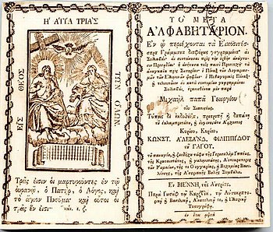
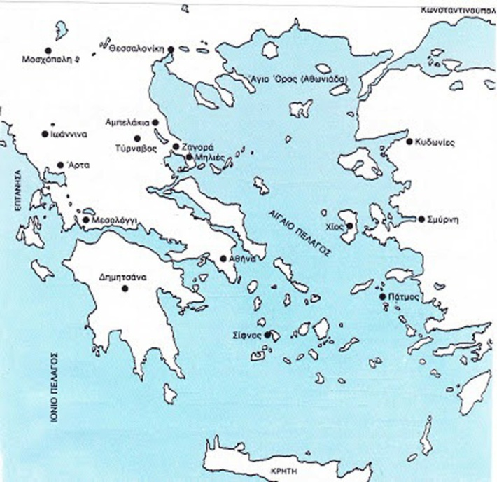
Λίγο πριν την Ελληνική Επανάσταση
Οι ιδέες του Διαφωτισμού για την ελευθερία, την πρόοδο, την παιδεία, τα δικαιώματα του ανθρώπου «έρχονται» στην τουρκοκρατούμενη Ελλάδα
Από τα Επτάνησα, που βρίσκονται υπό δυτική κατοχή (Βενετοί, Γάλλοι, Άγγλοι)
Με την έκδοση ελληνικών βιβλίων στη δυτική Ευρώπη που χρησιμοποιούνται στα σχολεία των ελληνικών κοινοτήτων

Slide 4
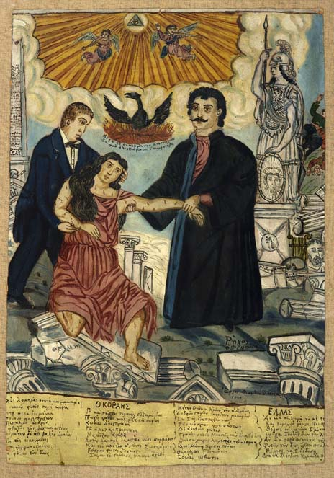
Οι Διαφωτιστές
Με το πνευματικό τους έργο οι εκπρόσωποι του Νεοελληνικού Διαφωτισμού μετέδωσαν τις νέες ιδέες στον ελληνικό χώρο, δημιουργώντας το πνευματικό και ιδεολογικό υπόβαθρο για την Επανάσταση
Ο Αδαμάντιος Κοραής και ο Ρήγας κρατάνε την Ελλάδα. Πίνακας του Θεόφιλου

Slide 5
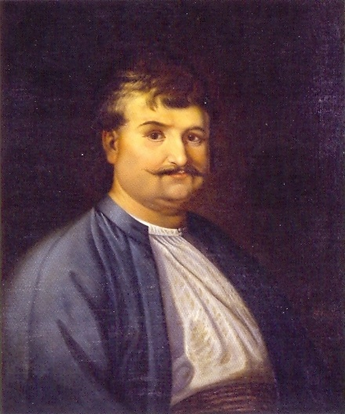
Λίγο πριν την Ελληνική Επανάσταση
Ο Ρήγας Φεραίος οραματίζεται την απελευθέρωση των Ελλήνων και όλων των υπόδουλων λαών της Βαλκανικής από την απολυταρχική εξουσία της Οθωμανικής Αυτοκρατορίας.
Πιστεύει ότι η Γαλλία του Ναπολέοντα μπορεί να το βοηθήσει αλλά…
Ο Ρήγας εκτελείται το 1798 από τους Τούρκους στο Βελιγράδι

Slide 6
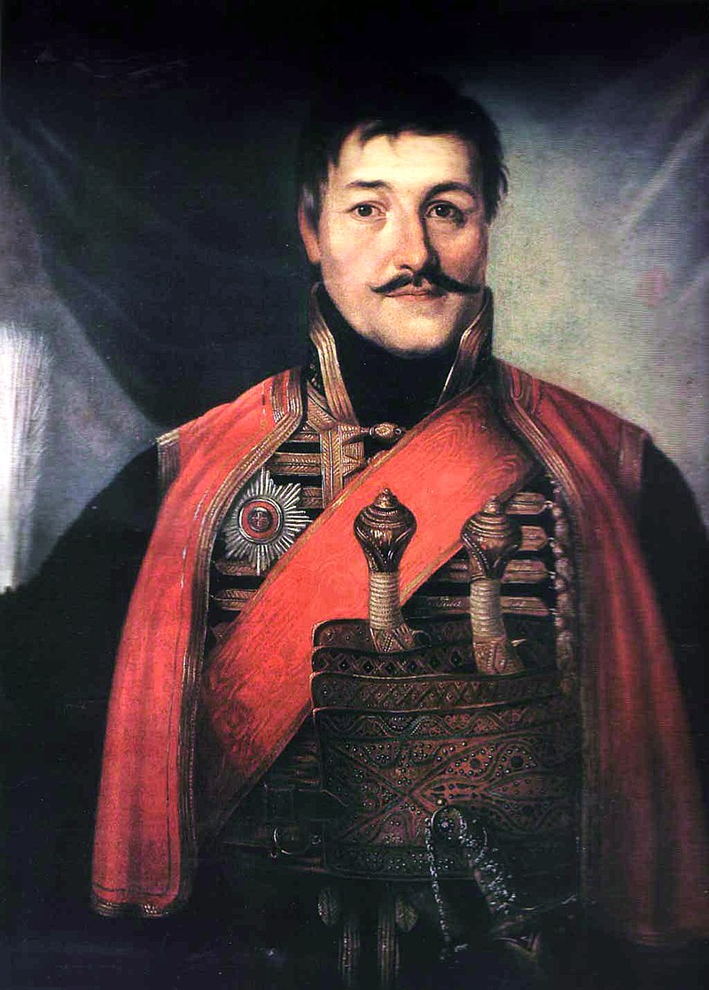
Η επανάσταση των Σέρβων
1805: Η πρώτη επανάσταση στα Βαλκάνια γίνεται από τους Σέρβους, με ηγέτη τον Καραγεώργη. Η Σερβία θα κερδίσει σταδιακά την αυτονομία της, αλλά όχι την ανεξαρτησία της

Slide 7
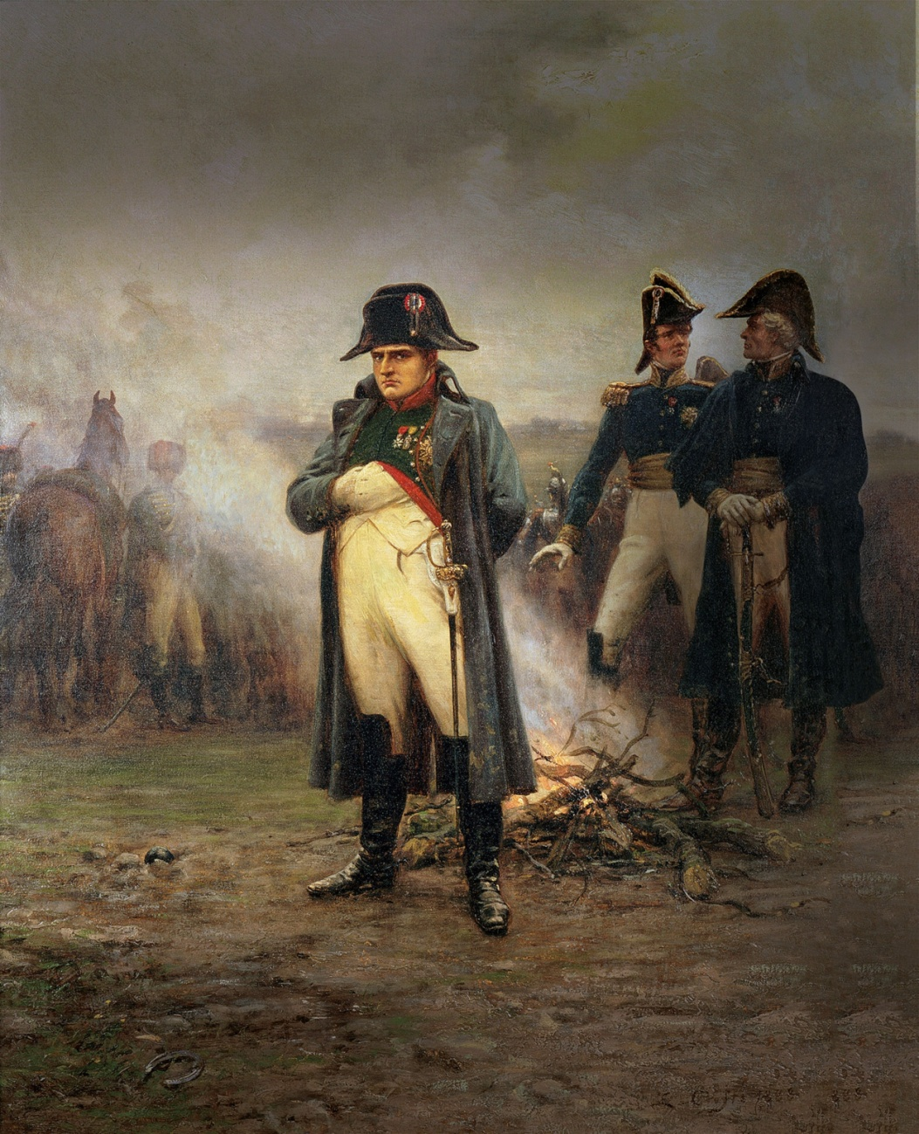
Η ήττα του Ναπολέοντα
1815. Η ήττα του Ναπολέοντα στο Βατερλώ δείχνει ότι οι ελπίδες ότι η Ευρώπη μπορoύσενα αλλάξει με τη βοήθεια της Γαλλίας σβήνουν.
Οι βασιλιάδες της Ευρώπης είναι νικητές. Και δεν θέλουν να αλλάξει τίποτα. Άρα εναντιώνονται σε κάθε επαναστατικό κίνημα.

Slide 8
Η Ευρώπη το 1815

Slide 9
Οι ισχυροί της Ευρώπης
Ην. Βασίλειο
Ρωσία
Αυστρία
Γαλλία
Οι δυνάμεις, παρά τον ανταγωνισμό μεταξύ τους, συμφωνούν στο Συνέδριο της Βιέννης ότι πρέπει πάση θυσία να διατηρηθούν οι μοναρχίες της Ευρώπης. Φαινόμενα όπως η Γαλλική Επανάσταση δεν πρέπει να επαναληφθούν.

Slide 10
Το Συνέδριο της Βιέννης

Slide 11
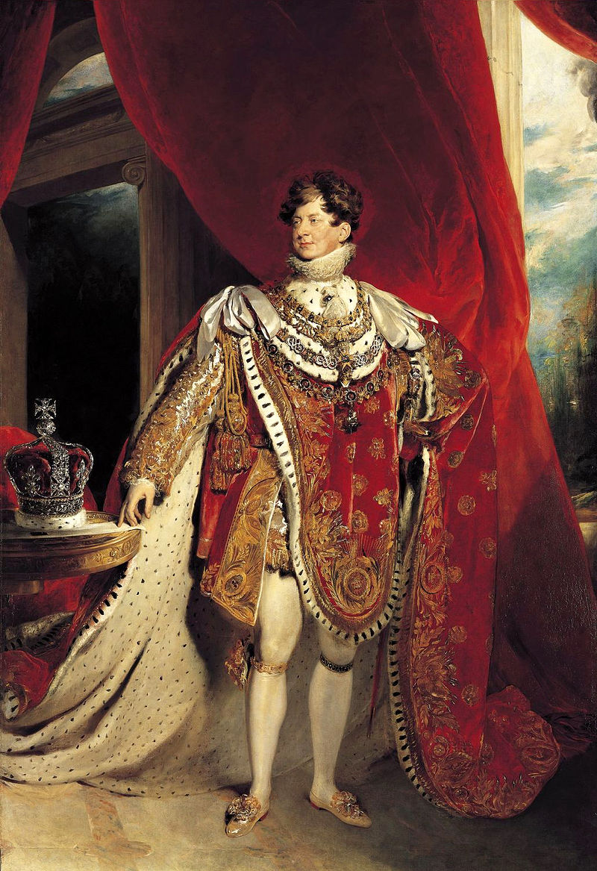
Οι δυνάμεις – Ηνωμένο Βασίλειο
Την εποχή της Επανάστασης η Αγγλία έχει ιδρύσει το Ιόνιο Κράτος (1815-1864), και κατέχει τη Μάλτα.
Αρχικά εναντιώθηκε στην Επανάσταση, στη συνέχεια υποστήριξε τον Αγώνα της Ανεξαρτησίας
Γεώργιος ο 4^{ος}
^{1820-1830, οίκος του Αννόβερου}

Slide 12
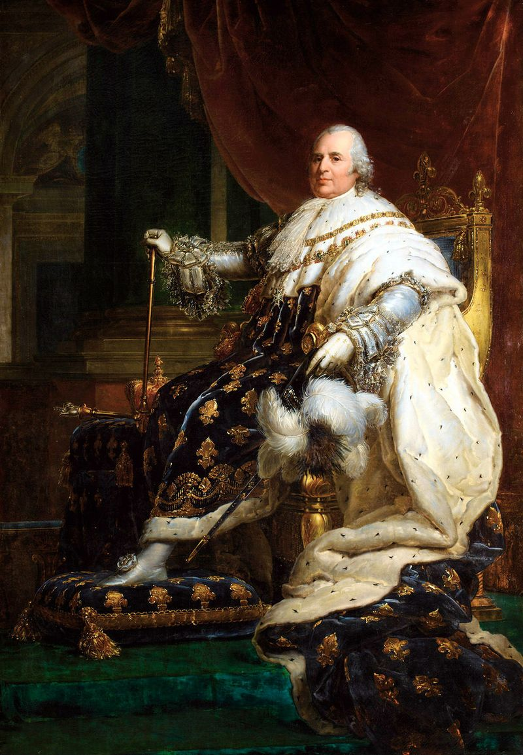
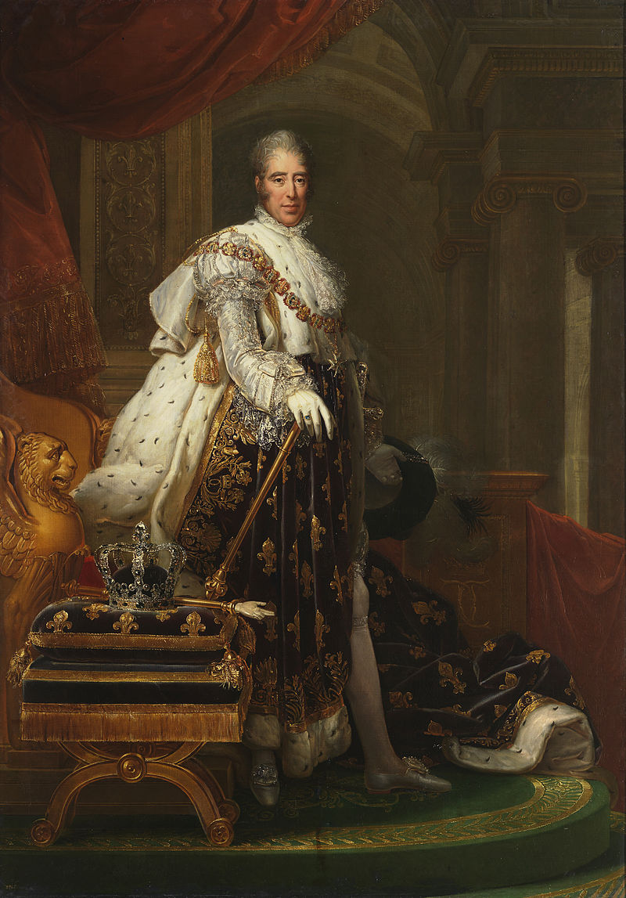
Οι δυνάμεις – Βασίλειο της Γαλλίας
Λουδοβίκος 18^{ος}, οίκος των Βουρβώνων (1815-1824)
Κάρολος 1οος (1824-1830)

Slide 13
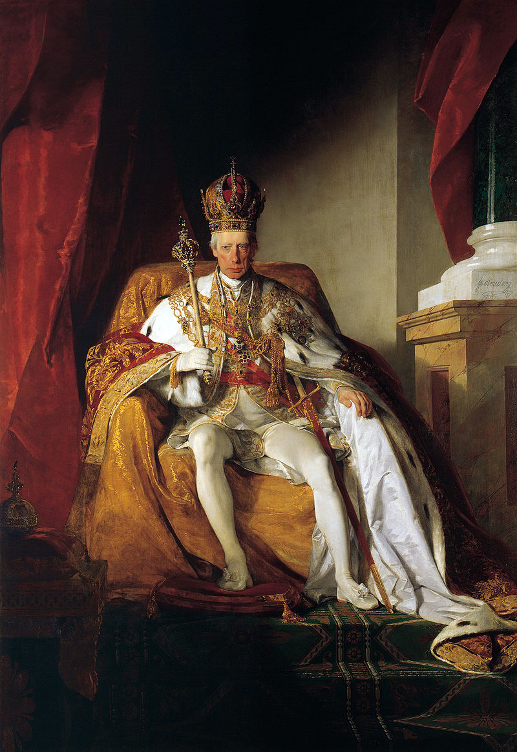
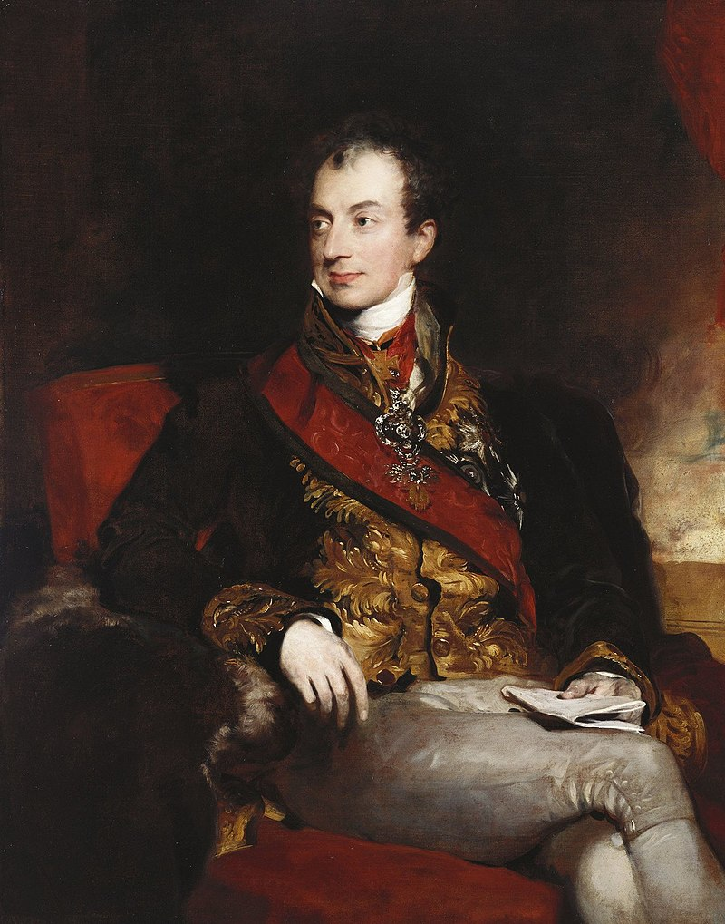
Οι δυνάμεις - Αυστρία
Η Αυστρία ήταν αντίθετη στην Ελληνική Επανάσταση και δεν την υποστήριξε ποτέ.
Φραγκίσκος Α΄, Αυτοκράτορας της Αυστρίας 1804-1835
Κλέμενς Φον Μέτερνιχ, υπουργός εξωτερικών της Αυστρίας

Slide 14
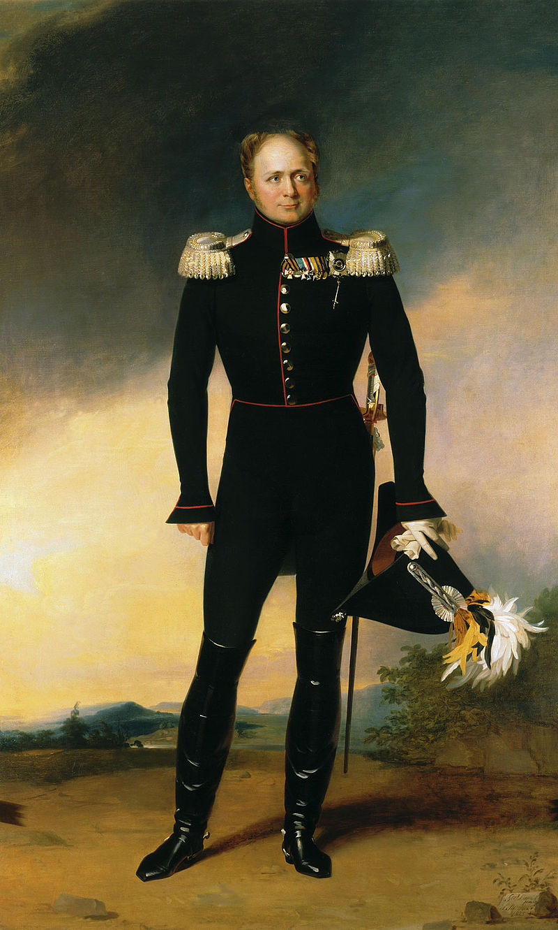
Οι δυνάμεις - Ρωσική Αυτοκρατορία
Η ορθοδοξη Ρωσία, παρόλο που είχε υποστηρίξει παλιότερα επαναστατικά κινήματα, ήταν αρχικά αντίθετη με την Ελληνική επανάσταση.
Από τη ρωσική διπλωματία και τον ρωσικό στρατό ωστόσο προέρχονται πολλοί από τους πρωταγωνιστές της Επανάστασης
Τσάρος Αλέξανδρος (Ρομανόφ) 1801-1825

Slide 15
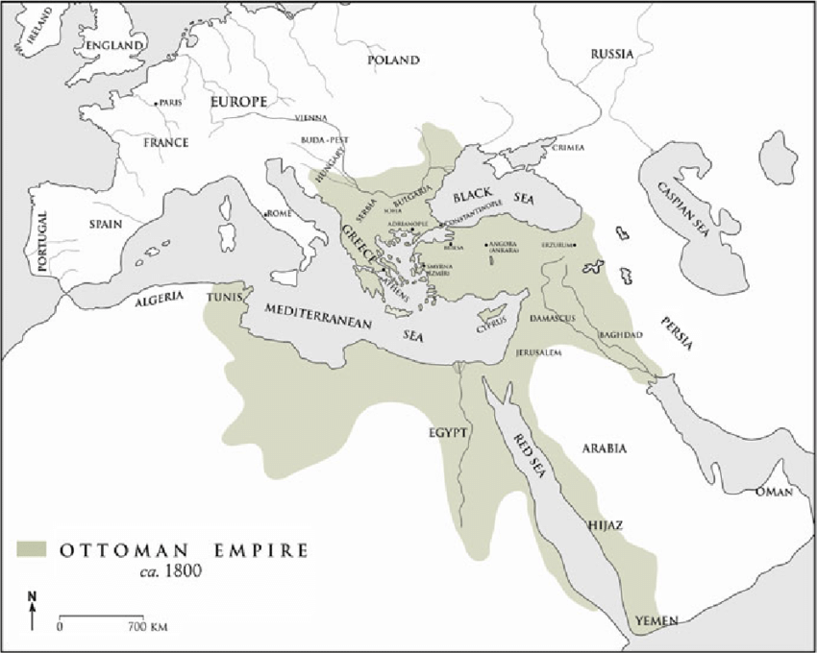
Η Οθωμανική Αυτοκρατορία
Πολλοί λαοί της Βαλκανικής και της Εγγύς Ανατολής ζούσαν επί αιώνες υπόδουλοι στην Οθωμανική Αυτοκρατορία
Οθωμανική Αυτοκρατορία, περ. 1800

Slide 16
Διάλεκτοι που ομιλούνταν στην Οθωμανική Αυτοκρατορία
Οθωμανικά Τουρκικά (επίσημη)
Αλβανική, Αραβική, Αρμενική, Ασσυριακή, Δυτική Νέο-Αραμαϊκή, Βουλγαρική, Καππαδοκική Ελληνική, Καυκασιανές διάλεκτοι, Κοπτική, Ταταρική Κριμαίας, Γοτθική Κριμαίας, Κροατική, Δομαρική, Γκαγκαουζική, Γεωργιανή, Ελληνική, Εβραϊκή, Ουγγρική, Ιουδαιο-αραβική, Ιουδαιο-ισπανική, Κουρδική, Λατινική, Λαζική, Μεγκλενο-Ρουμανική (Βλάχικη), Περσική, Ποντιακή Ελληνική, Ρουμανική, Ρωσική, Ρουθηνική, Σερβική, Σλοβακική, Ουκρανική, Ουρούμ (γλώσσα των Ελλήνων της Μαύρης Θάλασσας) , Γιεβανιτική (Γλώσσα των Ελλήνων Εβραίων), Ζαζαϊκή

Slide 17
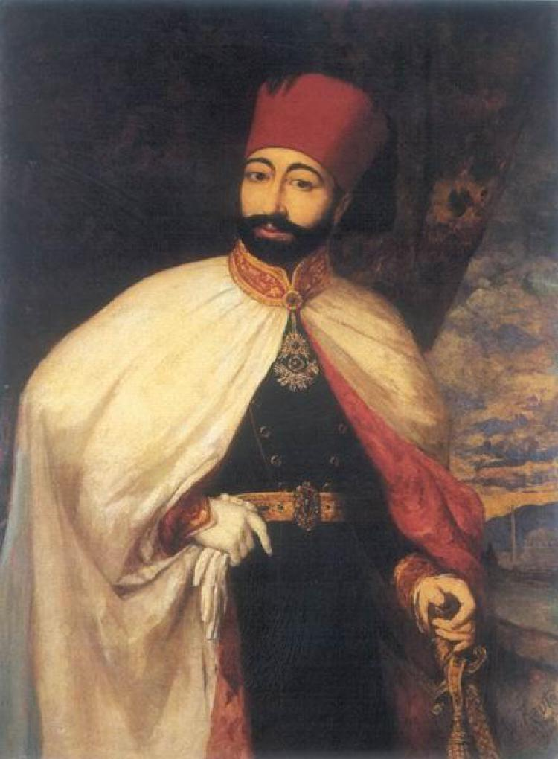
Ο Σουλτάνος
Μαχμούντ ο 2^{ος} (ο Μεταρρυθμιστής)
Σουλτάνος μεταξύ 1808-1839
Στην εποχή του έγινε η Ελληνική Επανάσταση και χάθηκαν πολλά εδάφη της αυτοκρατορίας
Συγκρούστηκε με τους Πασάδες και τους Γενίτσαρους
Προσπάθησε να φέρει εκσυγχρονιστικές μεταρρυθμίσεις στην Αυτοκρατορία
Είχε 16 συζύγους, 14 γιους και 17 κόρες!

Slide 18
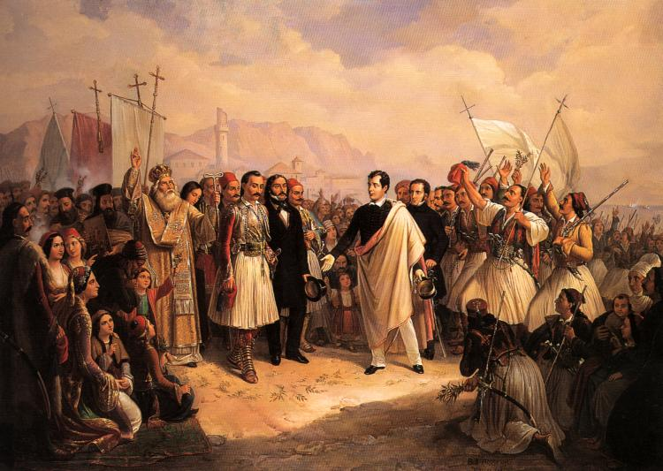
Οι Φιλέλληνες
Ξένοι υπήκοοι που υποστήριξαν τους Έλληνες στην Επανάσταση
Με πολιτικές ενέργειες
Με οικονομική στήριξη
Με πνευματικά και καλλιτεχνικά έργα
Με συμμετοχή στον ένοπλο αγώνα
Υποδοχή του Λόρδου Βύρωνα στο Μεσολόγγι, 1824

Slide 19
Οι Έλληνες
Φιλική Εταιρεία
Ελληνικές Κοινότητες - Πρόκριτοι
Έλληνες της διασποράς - Λόγιοι
Ημι-Αυτόνομες περιοχές
Εκκλησία
Φαναριώτες
Οπλαρχηγοί
Παραδουνάβιες Ηγεμονίες
Ελληνικά Κράτη
Έμποροι και ναυτικοί
Καποδίστριας

Slide 20
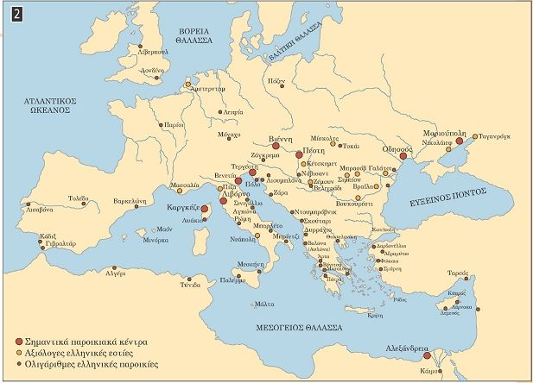
Οι Έλληνες στις αρχές του 19^{ου}αιώνα

Slide 21
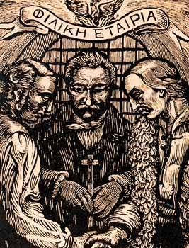
Φιλική Εταιρεία
1814. Ιδρύεται στην Οδησσό από Έλληνες
Μυστική Οργάνωση με σκοπό τον ξεσηκωμό των Ελλήνων
Σταδιακά μυούνται σε αυτήν πολλοί Έλληνες της διασποράς και του υπόδουλου Ελληνισμού, και πολλοί μελλοντικοί αγωνιστές της Επανάστασης

Slide 22
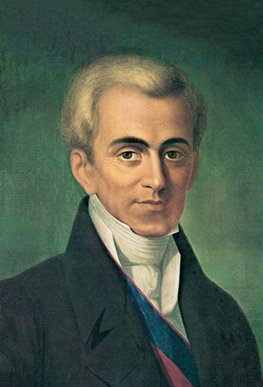
Ιωάννης Καποδίστριας
1801-1807: Συμμετέχει στη διοίκηση της Επτανήσου Πολιτείας
1808: Εντάσσεται στη Ρωσική διπλωματία
1814: Γίνεται Υπουργός Εξωτερικών της Ρωσίας
Αρνείται την αρχηγία Φιλικής Εταιρείας. Στην αρχή δεν συμφωνεί με την Επανάσταση.
1822. Παραιτείται από τη ρωσική διπλωματία και στο εξής στηρίζει την Ελληνική Επανάσταση

Slide 23
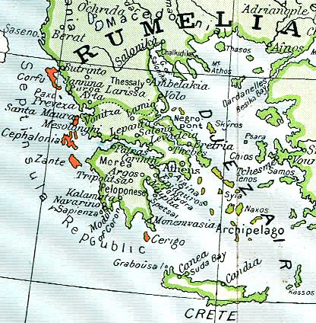
Τα υπάρχοντα ελληνικά κράτη
ΕΠΤΑΝΗΣΟΣ ΠΟΛΙΤΕΙΑ:
1800-1807
Ιδρύεται μετά την κατάληψη των Επτανήσων από Ρώσους-Τούρκους
Υποτελές κράτος στην Οθωμανική Αυτοκρατορία, με δικά του συντάγματα
Καταλύεται από τους Γάλλους το 1807

Slide 24
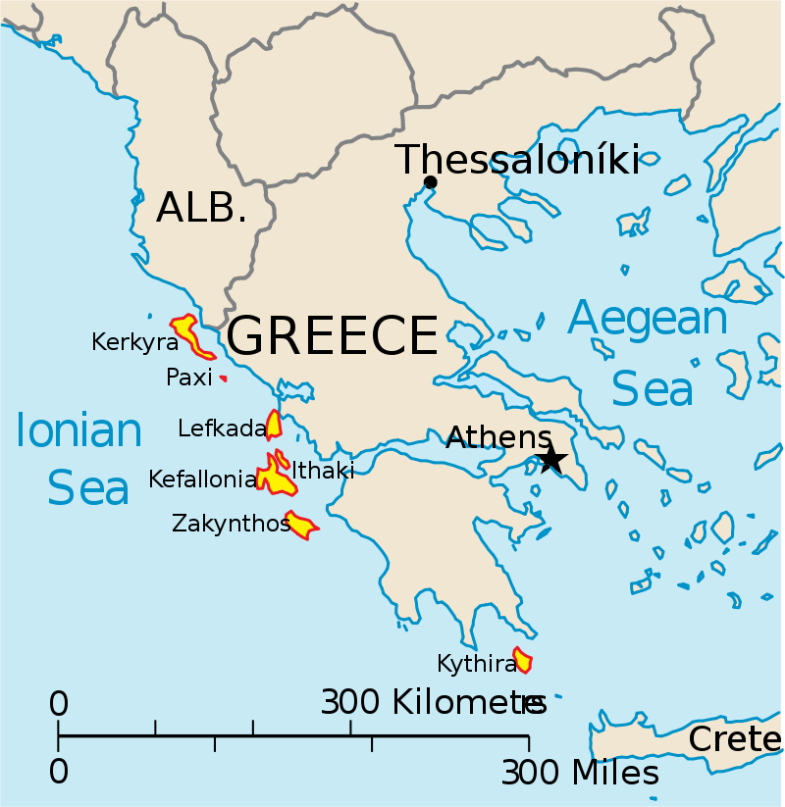
Τα υπάρχοντα ελληνικά κράτη
ΗΝΩΜΕΝΕΣ ΠΟΛΙΤΕΙΕΣ ΤΩΝ ΙΟΝΙΩΝ ΝΗΣΩΝ
(1815-1864)
Προτεκτοράτο της Μεγάλης Βρετανίας με Αρμοστές σε όλα τα νησιά.
Το 1864 παύει να υπάρχει με την ενσωμάτωση των Νησιών στην Ελλάδα

Slide 25
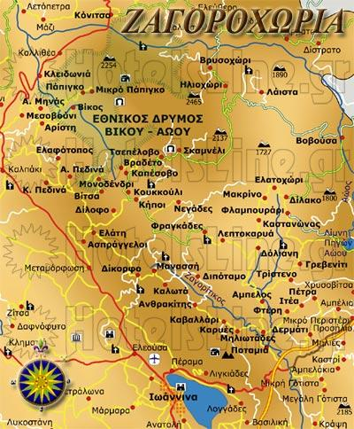
Ημι-αυτόνομες περιοχές στην τουρκοκρατούμενη Ελλάδα
Κοινόν των Ζαγορισίων
(1670-1868)
Ένωση κοινοτήτων στα Ζαγοροχώρια της Ηπείρου
Ο Σουλτάνος τους είχε δώσει περιορισμένη αυτονομία

Slide 26
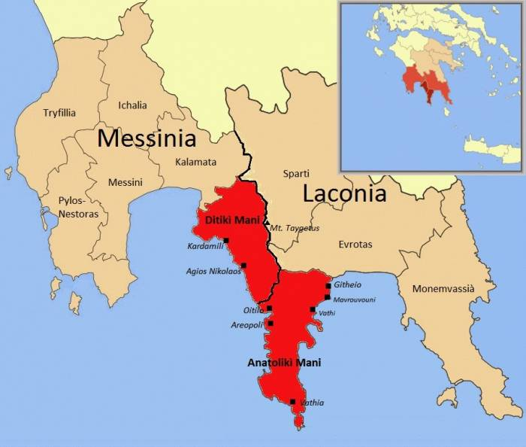
Αυτονομία της Μάνης (1776-1821)
Ο σουλτάνος είχε αναγνωρίσει αυτονομία στην περιοχή της Μάνης, ήδη από το 1776, μετά την αποτυχία της εξέγερσης των Ορλωφικών. Η Μάνη είχε το δικό της μπέη.
Ο τελευταίος Μπέης της Μάνης, Πετρόμπεης Μαυρομιχάλης, ήταν μεταξύ εκείνων που κήρυξαν την έναρξη της Επανάστασης στην Αρεόπολη στις 17 Μαρτίου 1821

Slide 27
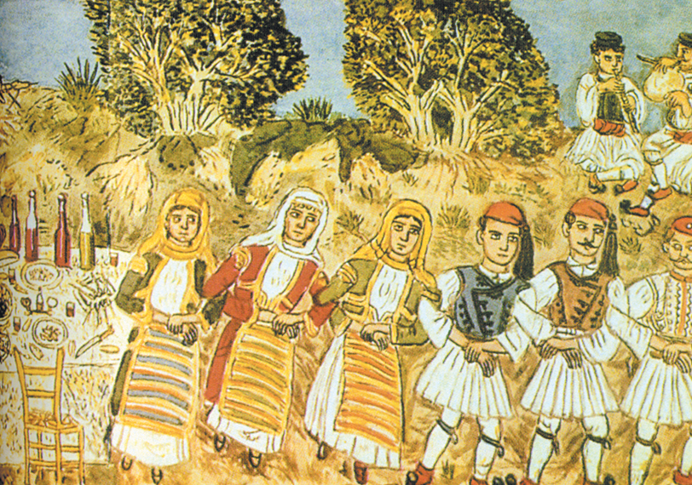
Ελληνικές κοινότητες στην Τουρκοκρατία
Οι υπόδουλοι Έλληνες οργανώνονταν σε τοπικές κοινότητες, που μπορούσαν να αποφασίζουν για τοπικές υποθέσεις, να κάνουν έργα, να ιδρύουν σχολεία κλπ.
Σε πολλές κοινότητες η οργάνωση ήταν δημοκρατική – εξέλεγαν τους αντιπροσώπους τους

Slide 28
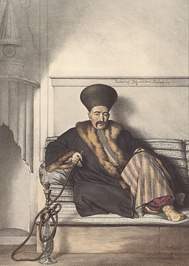
Οι πρόκριτοι
Οι ηγέτες των τοπικών κοινοτήτων (δημογέροντες, πρόκριτοι, κοτσαμπάσηδες) αναλάμβαναν να συγκεντρώνουν τους δυσβάσταχτους φόρους για λογαριασμό του σουλτάνου
Κάποιοι απ’ αυτούς θεωρούνταν όργανα των κατακτητών
Κάποιοι αντιτάχθηκαν στην Επανάσταση, φοβούμενοι μήπως χάσουν την εξουσία που είχαν

Slide 29
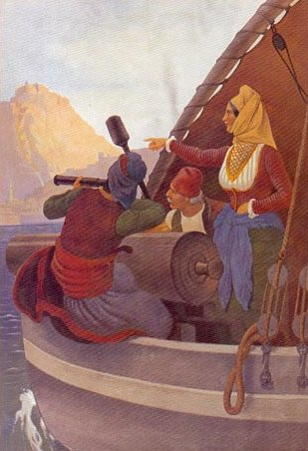
Έμποροι και συντεχνίες
Οι Έλληνες είχαν κυριαρχήσει στο εμπόριο στο Αιγαίο και τη Μαύρη Θάλασσα και είχαν αποκτήσει μεγάλη οικονομική δύναμη
Οι εύποροι νησιώτες διέθεσαν τα πλοία και την περιουσία τους για την Επανάσταση, αιμοδοτώντας οικονομικά τον Αγώνα.
Λασκαρίνα Μπουμπουλίνα

Slide 30
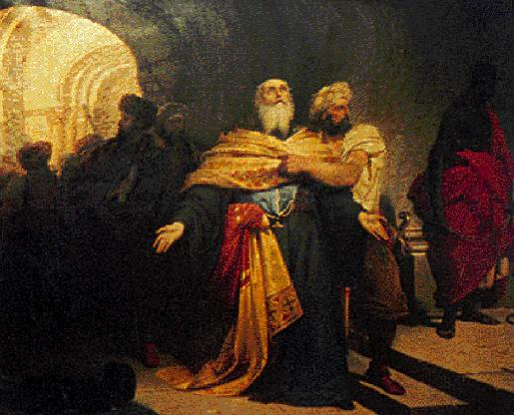
Εκκλησία
Η Εκκλησία κράτησε ζωντανή την πίστη και τη γλώσσα στη διάρκεια της Τουρκοκρατίας, και ένωνε τους Έλληνες
Μέρος της ανώτερης ιεραρχίας δεν είδε αρχικά με καλό μάτι την Επανάσταση
Ωστόσο, πολλοί κληρικοί συμμετείχαν στον αγώνα και μεγάλο μέρος εκκλησιαστικής περιουσίας διατέθηκε για τους σκοπούς του
Ο Πατριάρχης Γρηγόριος ο Ε΄ λίγο πριν τον απαγχονισμό του

Slide 31
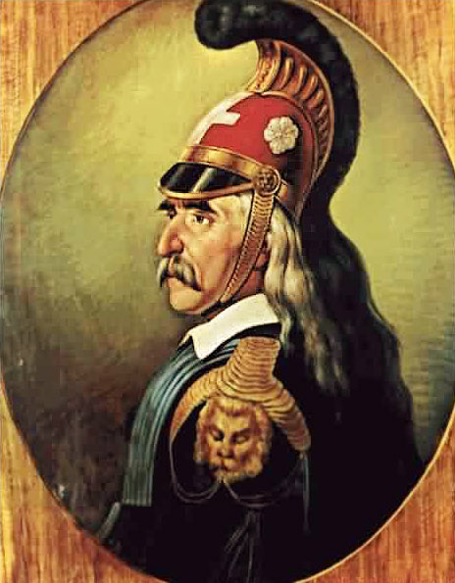
Οπλαρχηγοί και ναυτικοί
Οι ένοπλοι αγωνιστές (αρματολοί, κλέφτες, ναυτικοί) σηκωσαν το βάρος του ένοπλου αγώνα
Με εξαιρετικές στρατιωτικές ικανότητες, παρά τις διαφορές μεταξύ τους, έδωσαν σπουδαίες μάχες σε έναν άνισο αγώνα εναντίον ενός οργανωμένου κράτους με υπέρτερες στρατιωτικές δυνάμεις.
Θεόδωρος Κολοκοτρώνης

Slide 32
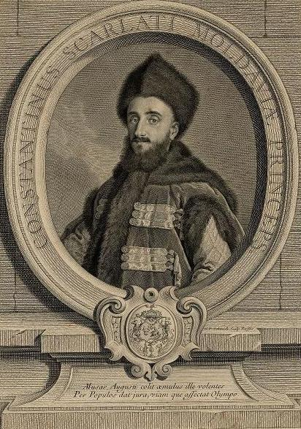
Φαναριώτες
Έλληνες της Κωνσταντινούπολης που είχαν κατακτήσει υψηλές θέσεις στην οθωμανική διοίκηση.
Ο σουλτάνος τους είχε αναθέσει τη διοίκηση στις Ηγεμονίες της Μολδαβίας και της Βλαχίας
Πολλοί Φαναριώτες εναντιώθηκαν στην Επανάσταση, φοβούμενοι για τα προνόμιά τους.

Slide 33
Παραδουνάβιες Ηγεμονίες
Αυτόνομες περιοχές υπό την επικυριαρχία της Οθωμανικής Αυτοκρατορίας
Οι ηγεμόνες τους ήταν Έλληνες Φαναριώτες
Το ελληνικό στοιχείο κυριαρχεί στην οικονομία, τη διοίκηση, την πνευματική ζωή.
Από εδώ θα ξεκινήσει η Επανάσταση…

Slide 34
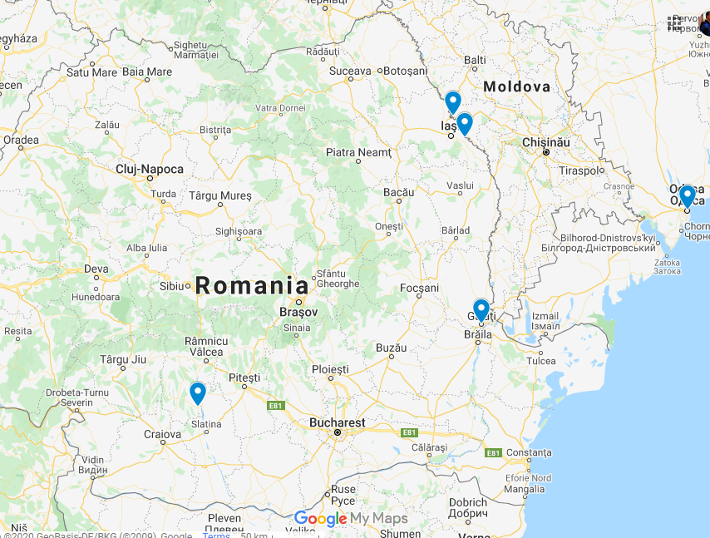
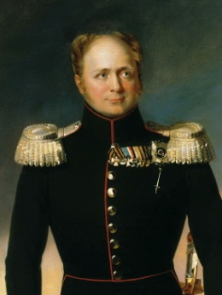
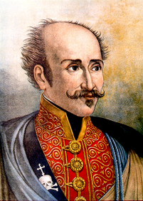
Το ξέσπασμα της Επανάστασης στις Ηγεμονίες το 1821
ΡΩΣΙΑ
Σκουλένι 17/6/1821. Η τελευταία μάχη. Ήττα των Ελλήνων
Προύθος Ποταμός,
22/2/1821. Ο Αλ. Υψηλάντης μπαίνει στη Μολδαβία
Τσάρος Αλέξανδρος Α΄: Οι Έλληνες περίμεναν βοήθεια, αυτός καταδίκασε την επανάσταση
ΜΟΛΔΑΒΙΑ
Οδησσός:
1814. Ιδρύεται η Φιλική Εταιρεία, μυστική οργανωση με στόχο την Επανάσταση των Ελλήνων
Γαλάτσι:
21/2/1821. Πρώτη μάχη της Επανάστασης. Νίκη των Ελλήνων (+150 Κεφαλονίτες
Αλλά και πρώτη ήττα 1/5/1821
Αλέξανδρος Υψηλάντης
Φαναριώτης + αξιωματικός ρωσικού στρατού.
Ηγέτης (1820) της Φιλικής Εταιρείας και της Επανάστασης στις Ηγεμονίες.
ΒΛΑΧΙΑ
Δραγατσάνι: 7/6/1821. Μεγάλη ήττα των Ελλήνων από τους Τούρκους. Αποδεκατίζεται ο «Ιερός Λόχος»
Εύξεινος Πόντος
Στα παράλιά του και στις όχθες του Δούναβη υπήρχαν πολλοί Έλληνες, κυρίως έμποροι
Οθωμανική Αυτοκρατορία
30-4-1821 Επίθεση με 30.000 άντρες
Επιμέλεια: Η. Τουμασάτος, Δρ Ιστορίας

Slide 35
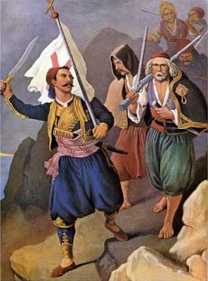
Το ξέσπασμα της Επανάστασης στην Ελλάδα
17 Μαρτίου 1821. Στην Αρεόπολη της Μάνης κηρύσσεται η Επανάσταση
- Εξαπλώνεται στην Πελοπόννησο, στη Στερεά Ελλάδα και στα νησιά του Αιγαίου
Ο Πετρόμπεης Μαυρομιχάλης σηκώνει τη σημαία της Επανάστασης στη Μάνη

Slide 36
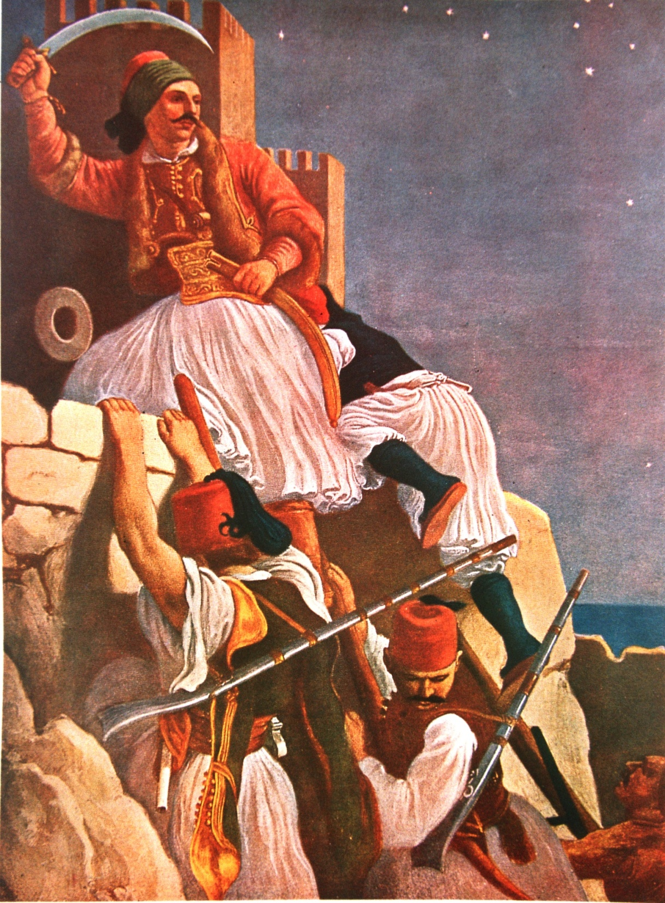
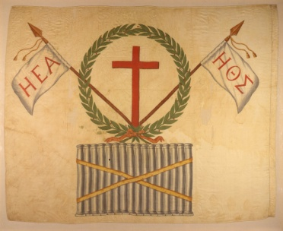
1821
24 ΜΑΡΤΙΟΥ
Η κατάληψη του Φρουρίου Πατρών
Πέτερ φον Ες
Ανάκτορα Λουδοβίκου Α΄, Μόναχο

Slide 37
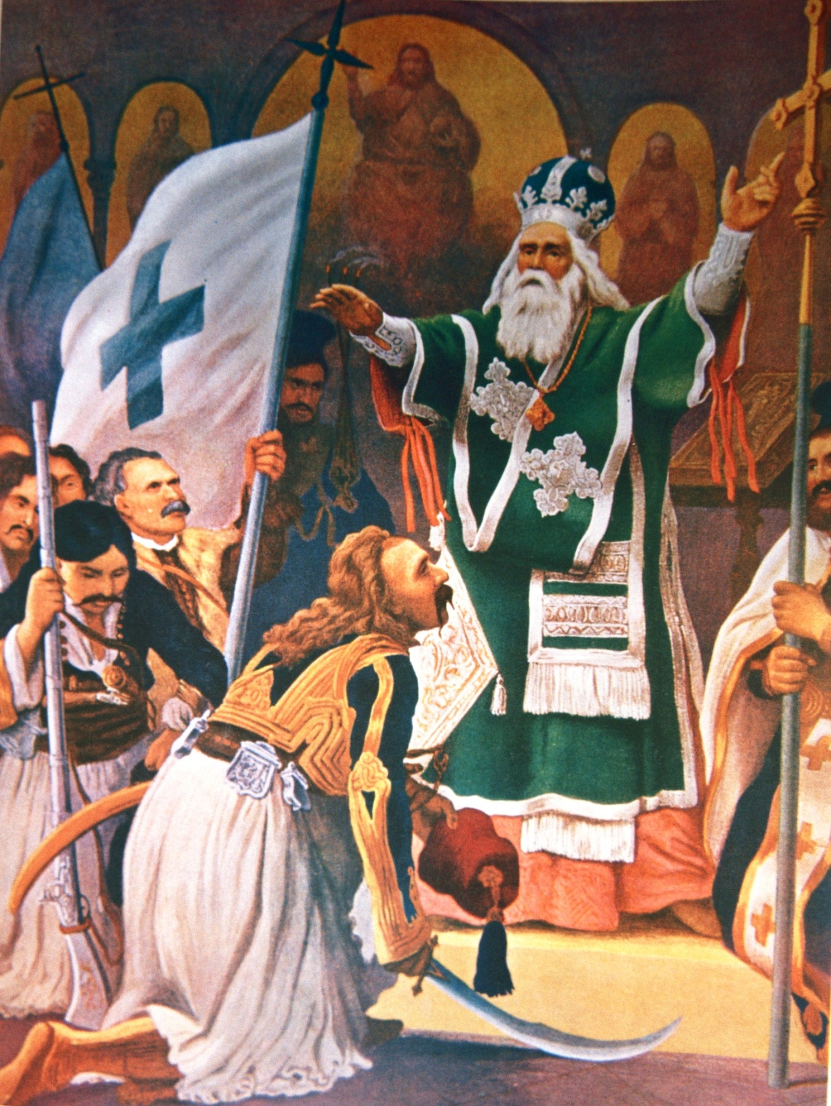
1821
25 ΜΑΡΤΙΟΥ
Ο Π.Π. Γερμανός ορκίζει τους αγωνιστές
Πέτερ φον Ες
Ανάκτορα Λουδοβίκου Α΄, Μόναχο

Slide 38
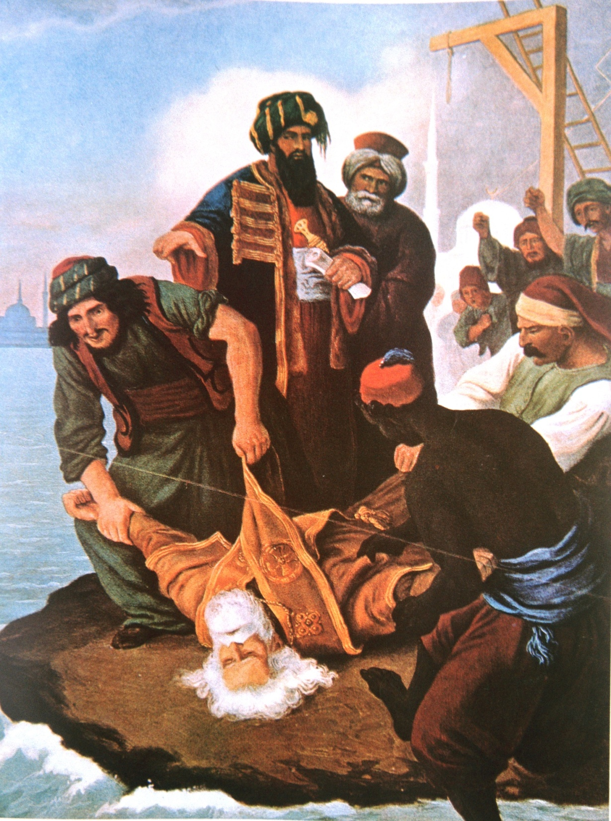
1821
10 ΑΠΡΙΛΙΟΥ
Απαγχονισμός του Πατριάρχη Γρηγορίου Ε΄
Πέτερ φον Ες
Ανάκτορα Λουδοβίκου Α΄, Μόναχο

Slide 39
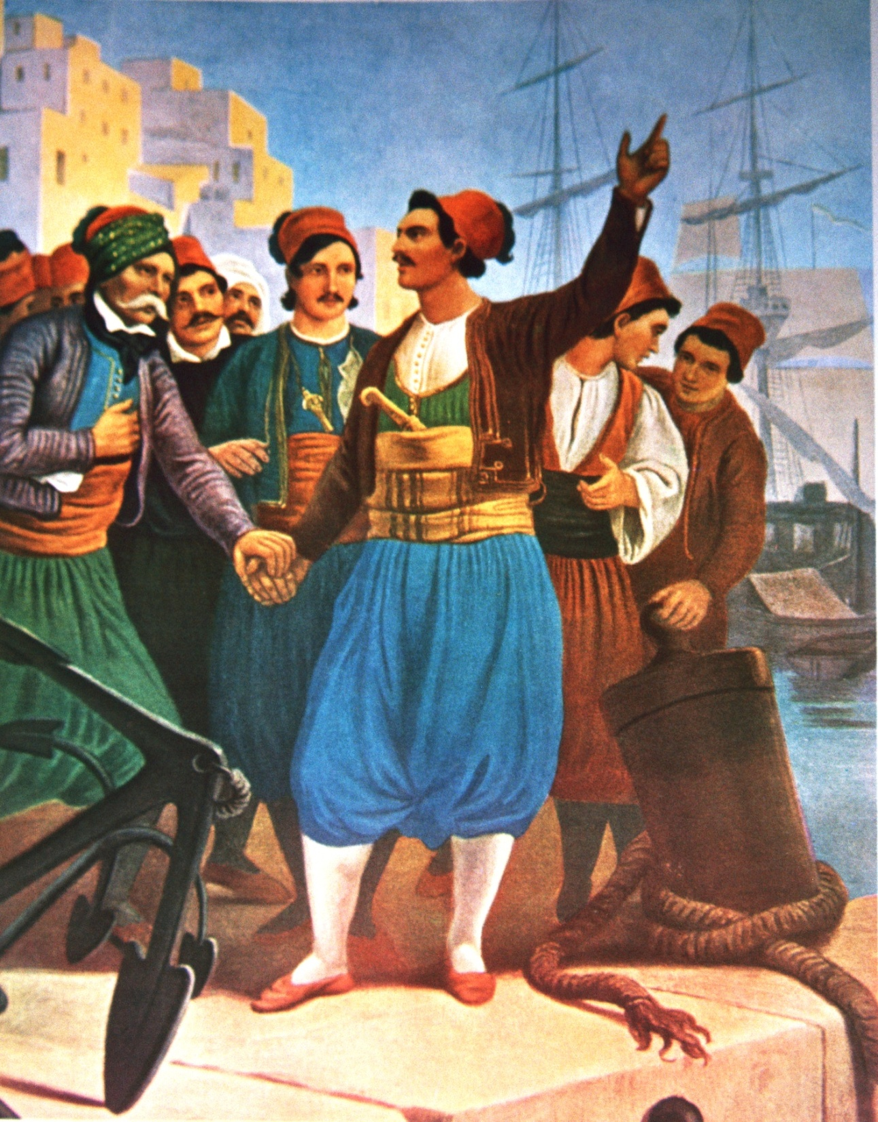
1821
16 ΑΠΡΙΛΙΟΥ
Η κήρυξη της Επανάστασης στην Ύδρα από τον πλοίαρχο Αντώνιο Οικονόμου
Πέτερ φον Ες
Ανάκτορα Λουδοβίκου Α΄, Μόναχο

Slide 40
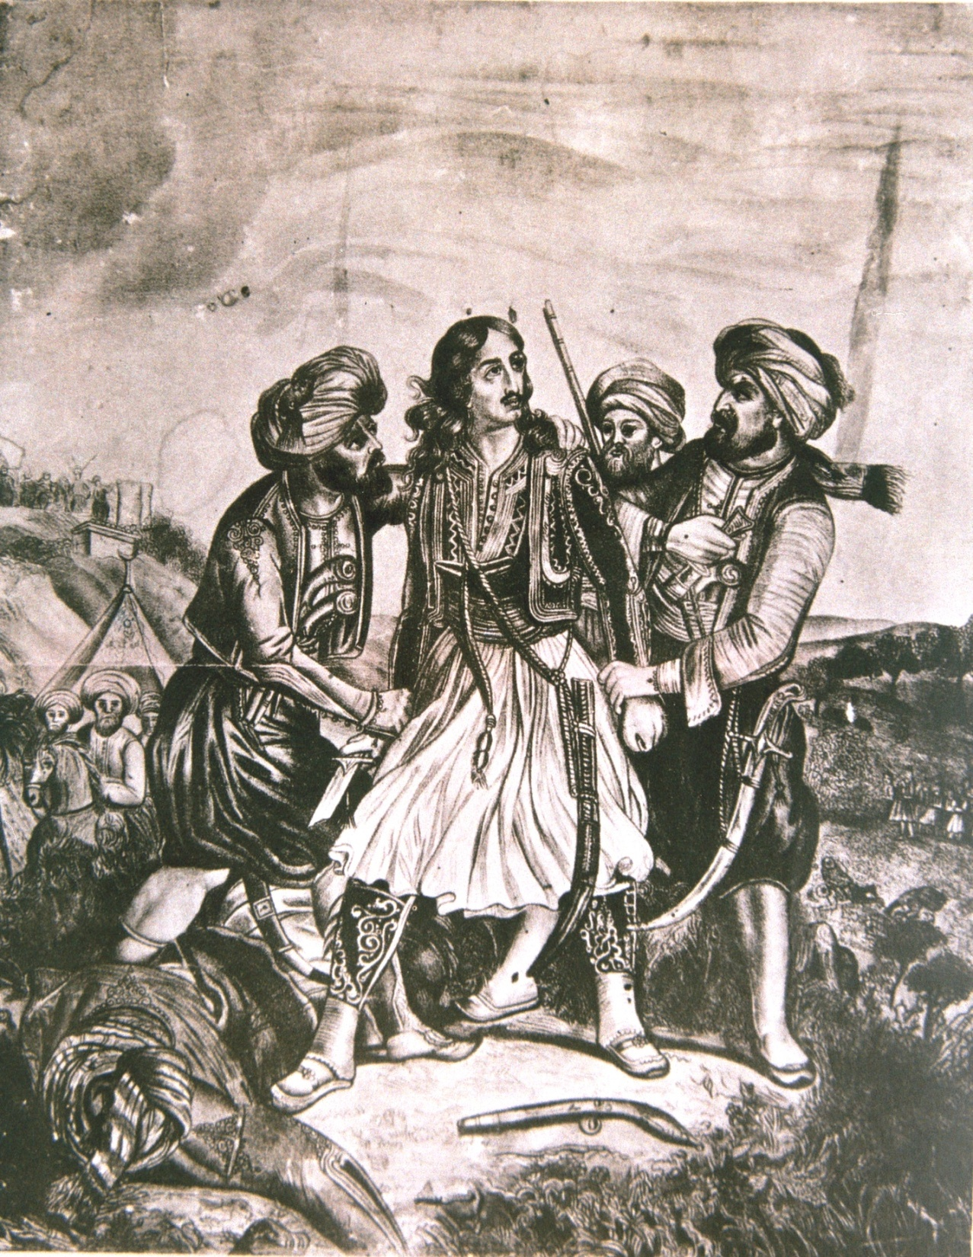
1821
22 ΑΠΡΙΛΙΟΥ
Η αιχμαλωσία του Αθανασίου Διάκου στη μάχη της Αλαμάνας
Λαϊκή λιθογραφία

Slide 41
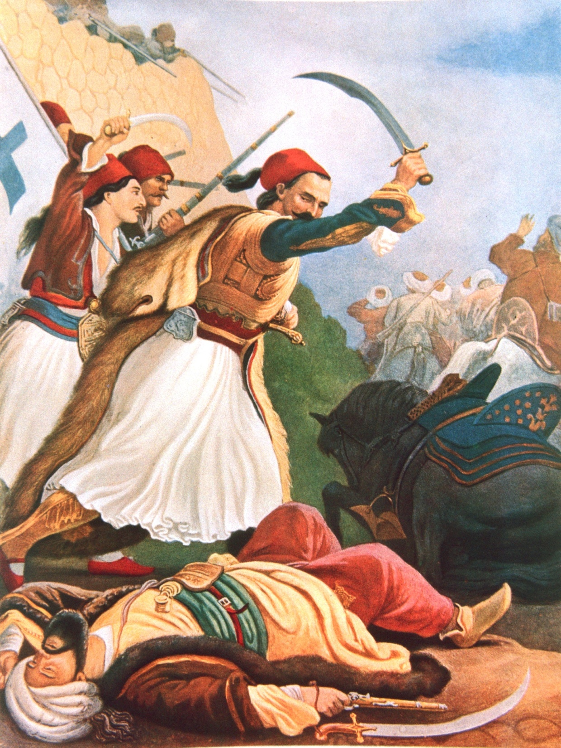
1821
12-13 ΜΑΪΟΥ
Η μάχη στο Βαλτέτσι Αρκαδίας
Πέτερ φον Ες
Ανάκτορα Λουδοβίκου Α΄, Μόναχο

Slide 42
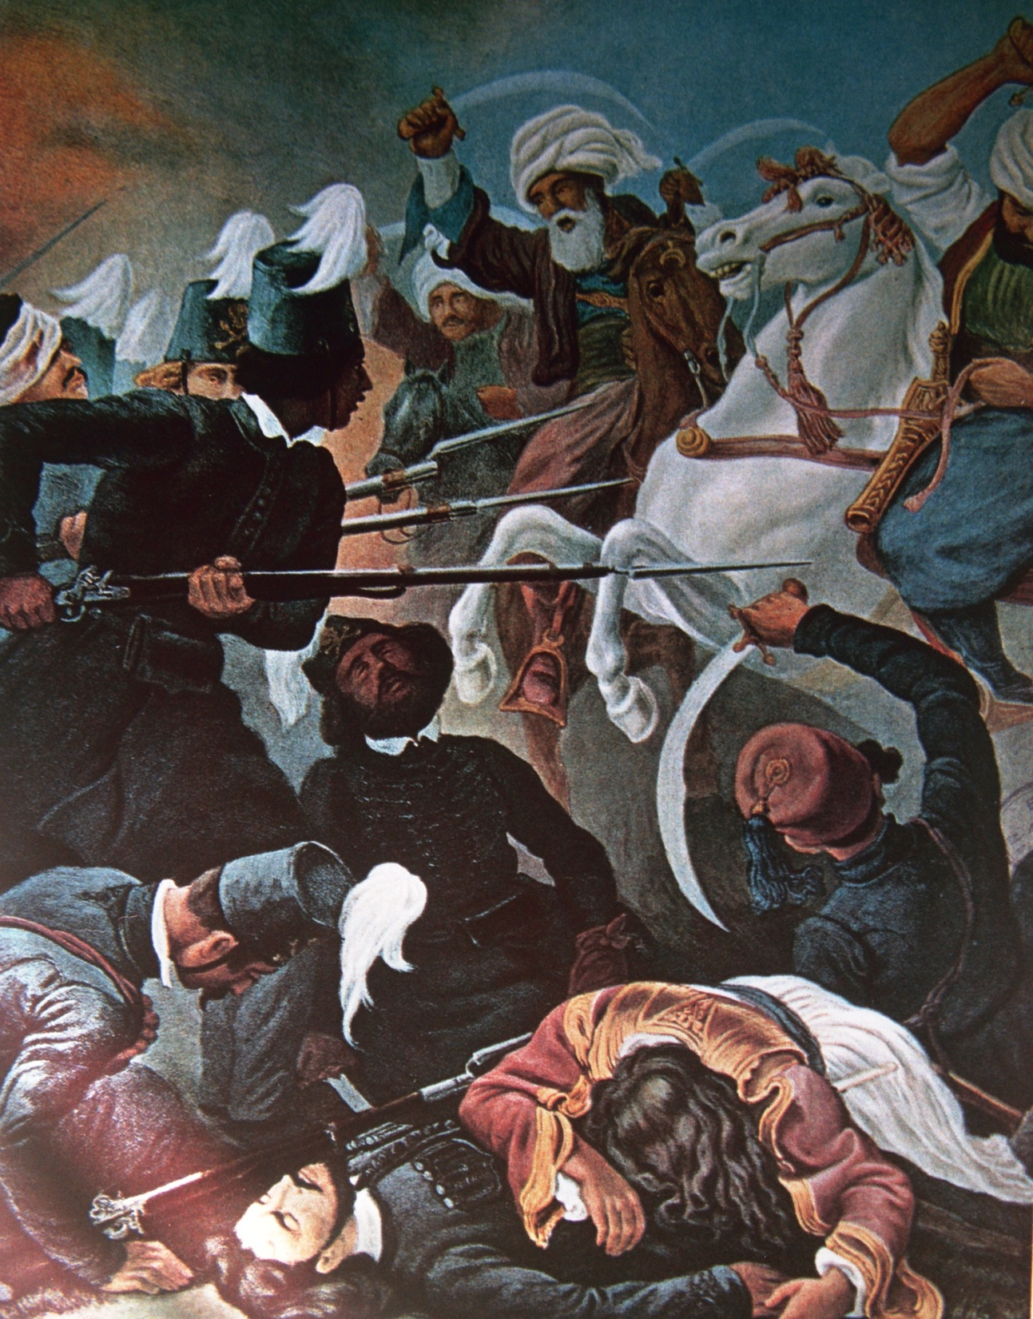
1821
7 ΙΟΥΝΙΟΥ
Η καταστροφή του Ιερού Λόχου στο Δραγατσάνι
Πέτερ Φον Ες
Ανάκτορα Λουδοβίκου Α΄, Μόναχο

Slide 43
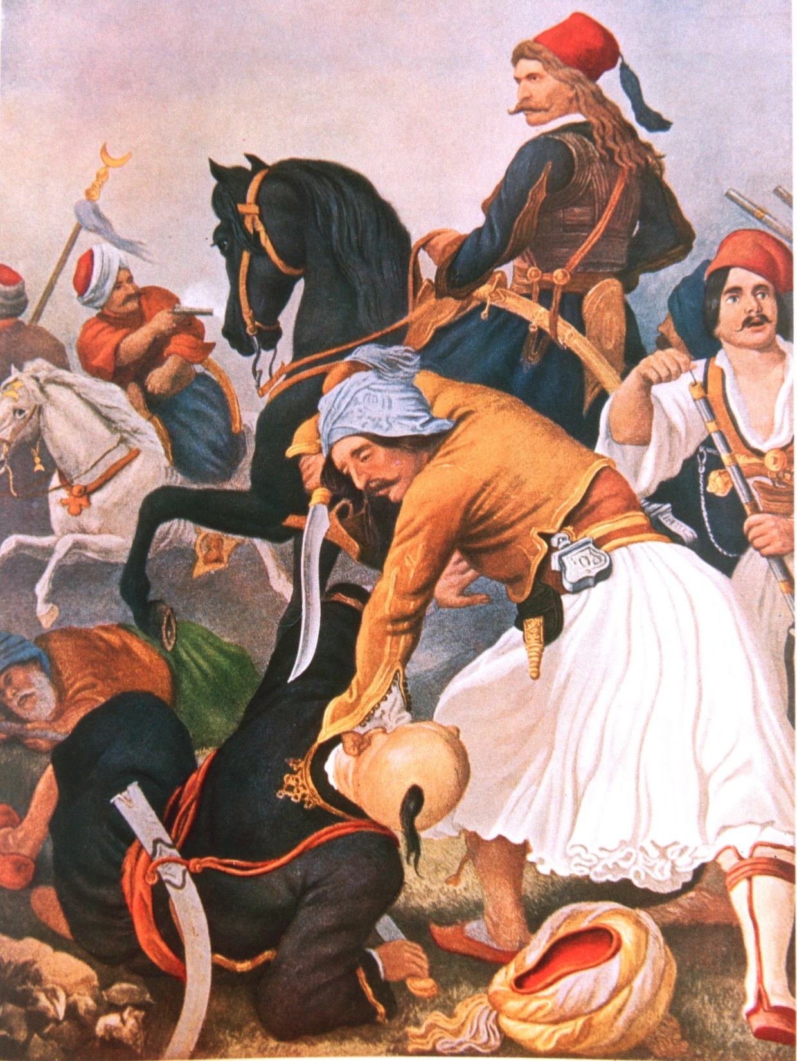
1821
13 ΙΟΥΝΙΟΥ
Ο Ανδρέας Μεταξάς στη μάχη του Λάλα
Πέτερ φον Ες
Ανάκτορα Λουδοβίκου Α΄, Μόναχο

Slide 44
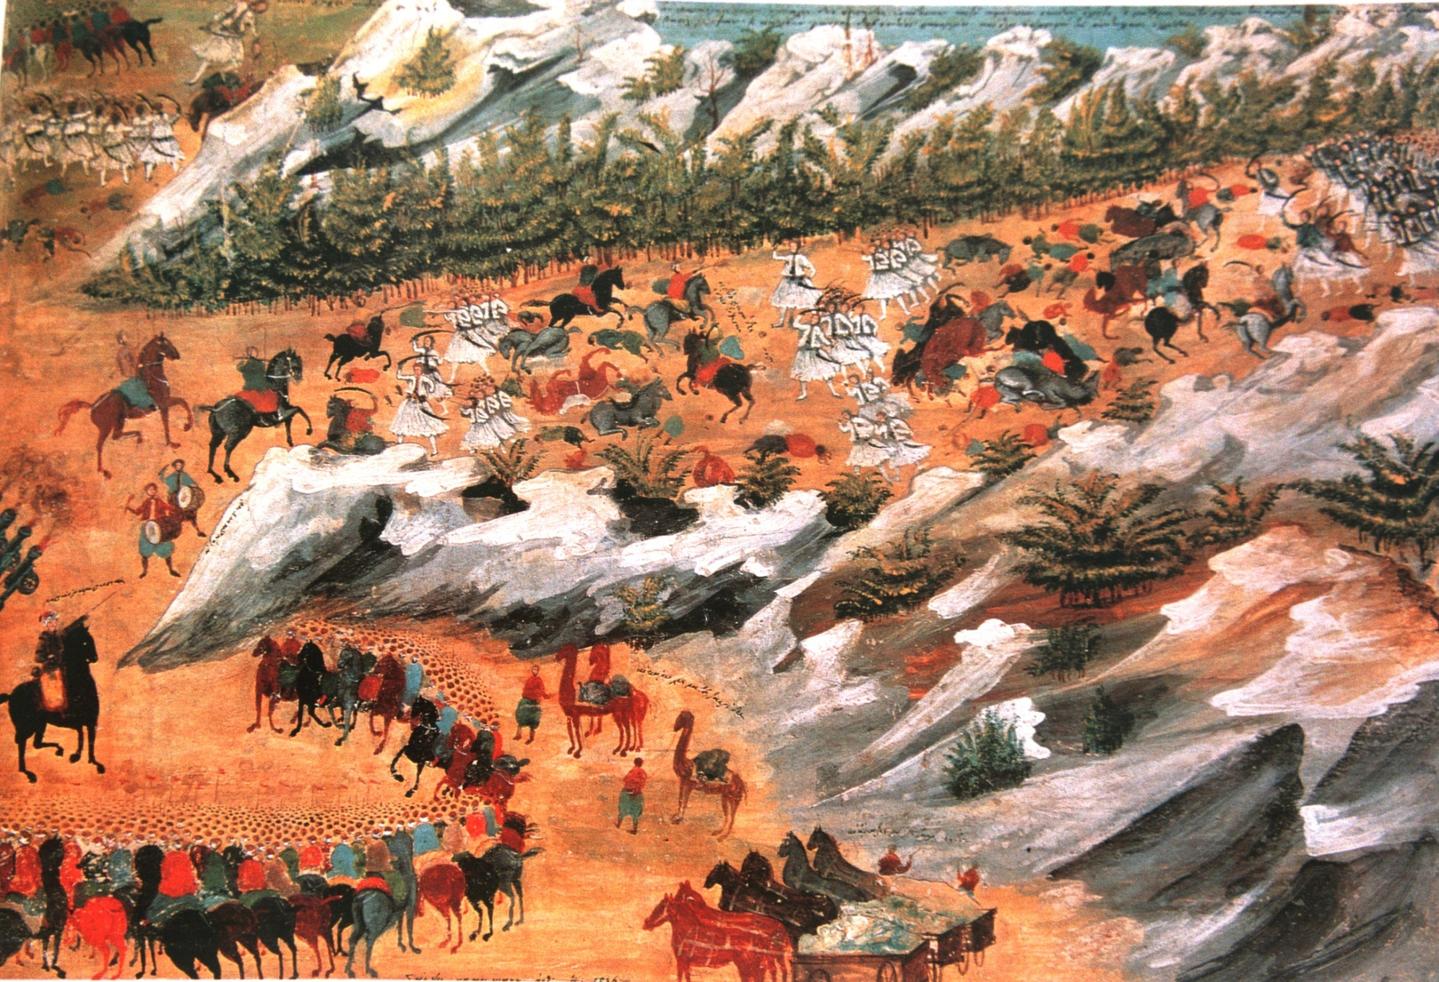
1821
26 ΑΥΓΟΥΣΤΟΥ
Η μάχη των Βασιλικών
Παναγιώτης Ζωγράφος. Εθνικό Ιστορικό Μουσείο

Slide 45
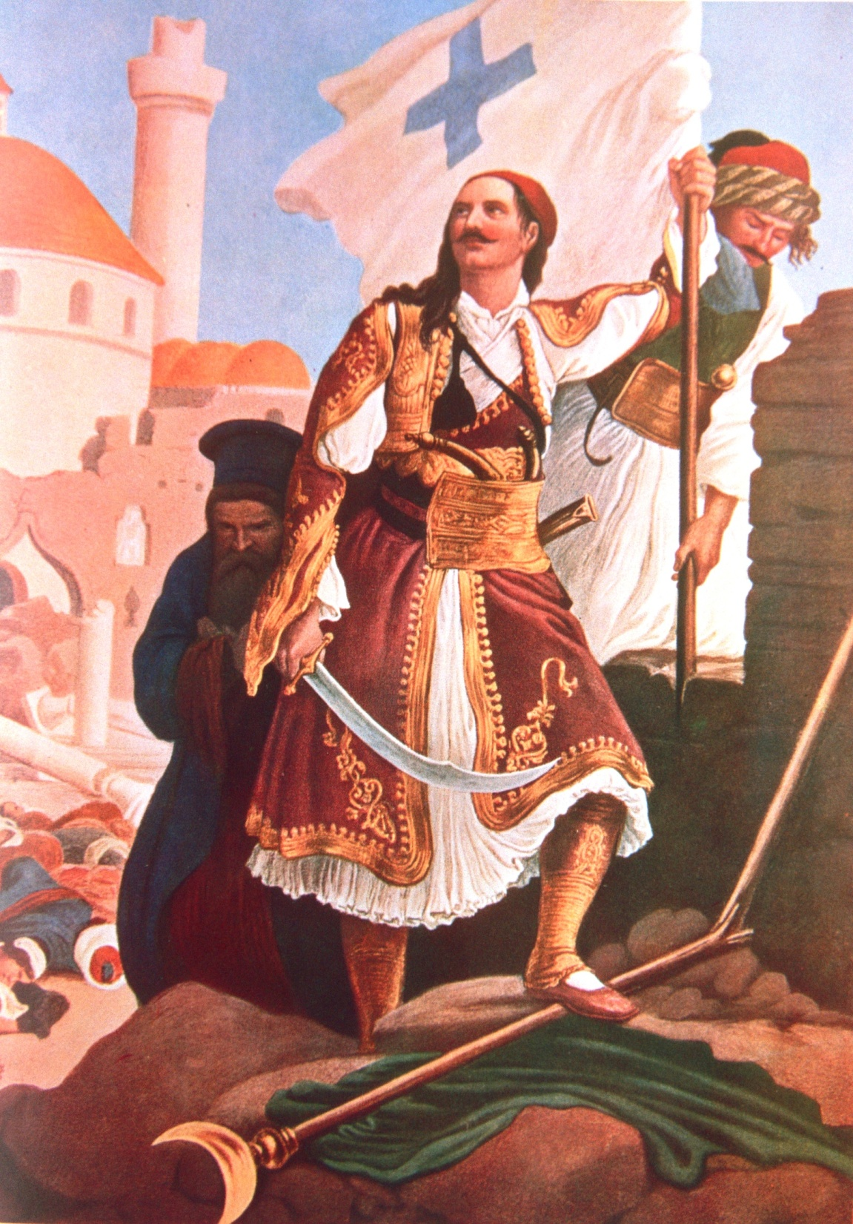
1821
23 ΣΕΠΤΕΜΒΡΙΟΥ
Η άλωση της Τριπολιτσάς
Πέτερ φον Ες
Ανάκτορα Λουδοβίκου Α΄, Μόναχο

Slide 46
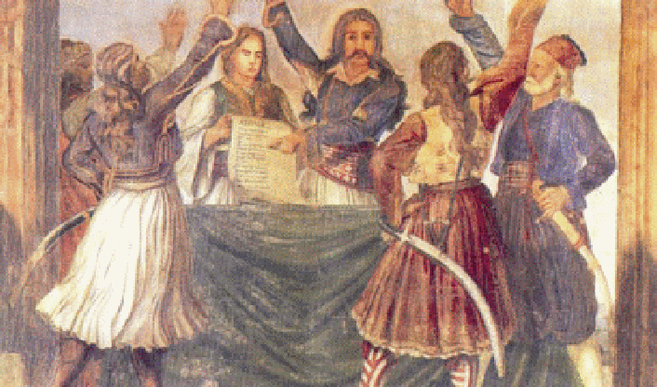
1821-2
20 ΔΕΚ.1821-15 ΙΑΝ. 1822
Α΄Εθνοσυνέλευση Επιδαύρου
Ψηφίζεται το «Προσωρινόν Πολίτευμα της Ελλάδος»

Slide 47
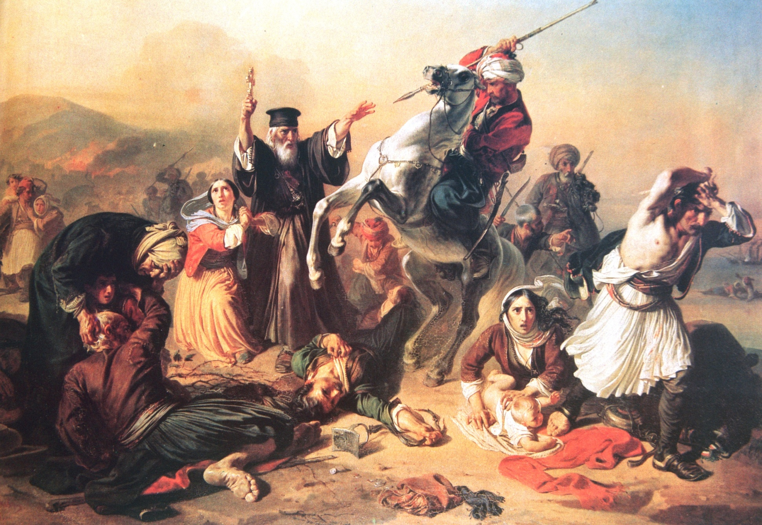
1822
30 ΜΑΡΤΙΟΥ
Η σφαγή στη Χίο
Χιουντιάκοφ. Μουσείο Μπενάκη

Slide 48
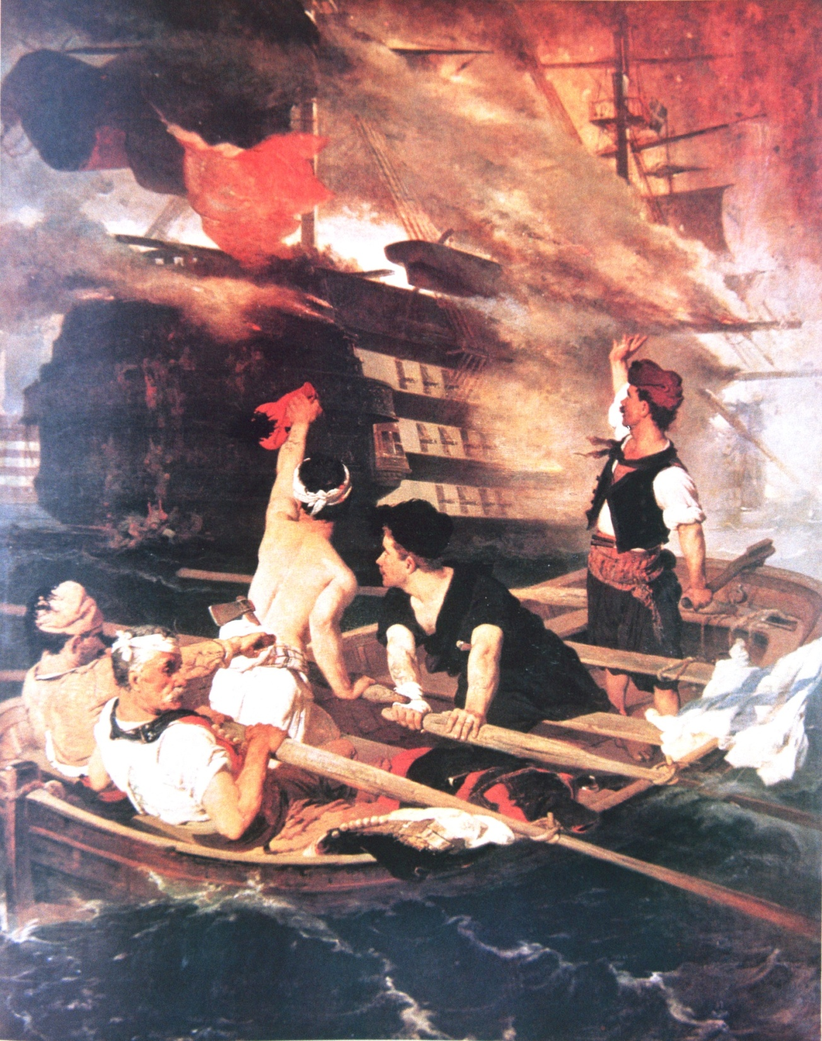
1822
7 ΙΟΥΝΙΟΥ
Η πυρπόληση της τουρκικής ναυαρχίδας από τον Κ. Κανάρη
Νικηφόρος Λύτρας
Συλλογή Σερπιέρη

Slide 49
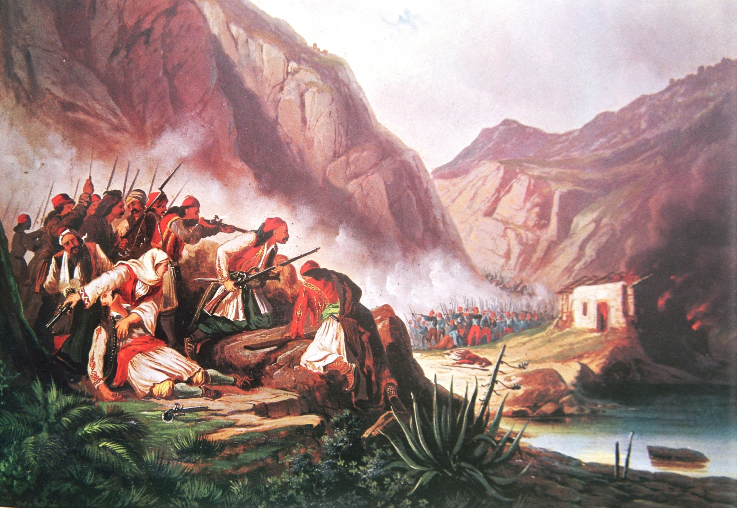
1822
28 ΙΟΥΛΙΟΥ
Η μάχη στα Δερβενάκια (Θ. Κολοκοτρώνης, Καταστροφή του Δράμαλη)
Θεόδωρος Βρυζάκης. Συλλογή Κουτλίδη

Slide 50
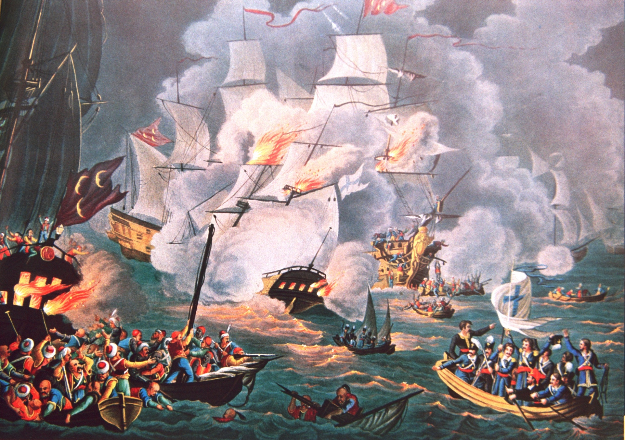
1822
9-10 ΝΟΕΜΒΡΙΟΥ
Η ναυμαχία στην Τένεδο (Μιαούλης)
Γερμανική Λιθογραφία. Μουσείο Μπενάκη

Slide 51
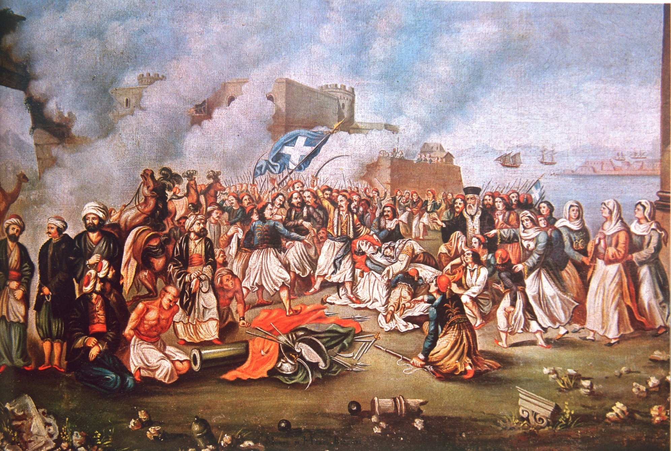
1823
8-9 ΑΥΓΟΥΣΤΟΥ
Η κηδεία του Μάρκου Μπότσαρη στο Μεσολόγγι
Αύγουστος 1823
Αλέξανδρος Ησαΐας. Συλλογή Κουτλίδη

Slide 52
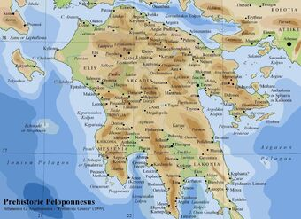
1823-4
ΦΘΙΝ.1823- ΚΑΛΟΚ.1824
Στρατιωτικοί της Πελοποννήσου (επικεφαλής ο Κολοκοτρώνης)
(«Αντικυβερνητικοί»¨)
Πολιτικοί της Πελοποννήσου και νησιώτες
(«Κυβερνητικοί»)
Ο Πρώτος Εμφύλιος Πόλεμος μεταξύ των Ελλήνων
Πελοπόννησος: Υπερισχύουν οι κυβερνητικοί

Slide 53
1824
ΙΟΥΝΙΟΣ
Η καταστροφή των Ψαρών
Ιούνιος 1824
Ανώνυμος λαϊκός ζωγράφος. Εθνικό Ιστορικό Μουσείο

Slide 54
1824
28 ΑΥΓΟΥΣΤΟΥ
Η πυρπόληση της τουρκικής ναυαρχίδας από τον Κωνσταντίνο Κανάρη στον κόλπο του Γέροντα
.
Γεώργιος Μιχαήλ. Εθνικό Ιστορικό Μουσείο

Slide 55
1824-5
ΙΟΥΛ.1824-ΙΑΝ. 1825
Πελοποννήσιοι
(«Αντικυβερνητικοί»¨)
Νησιώτες και Ρουμελιώτες
(«Κυβερνητικοί»)
Ο Δεύτερος Εμφύλιος Πόλεμος μεταξύ των Ελλήνων. Υπερισχύουν οι κυβερνητικοί

Slide 56
Ο Ιμπραήμ Πασάς
1825, Φεβρουάριος. Ο Ιμπραήμ Πασάς , γιος του Μοχάμεντ Άλι της Αιγύπτου, αποβιβάζεται στη Μάνη.
Τον έχει καλέσει ο Σουλτάνος για να καταπνίξει την Επανάσταση, με αντάλλαγμα την Κρήτη και την Πελοπόννησο.
Η Επανάσταση βρίσκεται πλέον σε μεγάλο κίνδυνο.

Slide 57
1825
20 ΜΑΪΟΥ
Ο θάνατος του Παπαφλέσσα στο Μανιάκι
Ανδρέας Γεωργιάδης
Εθνικό Ιστορικό Μουσείο

Slide 58
1826
ΦΕΒΡΟΥΑΡΙΟΣ
Η πολιορκία του Μεσολογγίου από τον Ιμπραήμ
Τζουζέπε Ματσόλα, Πινακοθήκη Αρχιεπισκοπής Κύπρου

Slide 59
1826
ΑΠΡΙΛΙΟΣ
Η έξοδος του Μεσολογγίου
Θεόδωρος Βρυζάκης
Πινακοθήκη Δήμου Μεσολογγίου

Slide 60
1826
ΑΥΓΟΥΣΤΟΣ
Ο Γεώργιος Καραϊσκάκης ελαύνων προς την Ακρόπολη
Γεώργιος Μαργαρίτης. Συλλογή Κουτλίδη

Slide 61
1827
ΜΑΡΤΙΟΣ-ΜΑΪΟΣ
Εθνοσυνέλευση της Τροιζήνας
Ο Ιωάννης Καποδίστριας εκλέγεται Κυβερνήτης της Ελλάδας

Slide 62
1827
24 ΑΠΡΙΛΙΟΥ
Ο θάνατος του Γ. Καραϊσκάκη στη μάχη του Φαλήρου
Αλέξανδρος Ησαΐας. Εθνικό Ιστορικό Μουσείο

Slide 63
1827
8 ΟΚΤΩΒΡΙΟΥ
Η Αγγλία, η Γαλλία, και τελικά και η Ρωσία αποφασίζουν να παρέμβουν δυναμικά, και καταστρέφουν τον στόλο του Ιμπραήμ.
Η ναυμαχία του Ναυαρίνου
Εθνικό Ιστορικό Μουσείο

Slide 64
1828
6 ΙΑΝΟΥΑΡΙΟΤ
Ο Κυβερνήτης της Ελλάδας Ιωάννης Καποδίστριας φτάνει στο Ναύπλιο

Slide 65
Ρωσοτουρκικός πόλεμος
1828-9
Ο Σουλτάνος κλείνει τα στενά των Δαρδανελλίων στους Ρώσους
Έχει διαλύσει το σώμα των Γενιτσάρων
Ρωσοτουρκικός πόλεμος
(Ιούνιος 1828-Σεπτέμβριος 1829)
Στο πλευρό της Ρωσίας Αγγλία, Γαλλία, Έλλνηνες
Ήττα της Οθωμανικής Αυτοκρατορίας
Ο δρόμος για την ανεξαρτησία της Ελλάδας έχει ανοίξει

Slide 66
Τι διεκδίκησε ο Καποδίστριας
Αυτή ήταν η εδαφική έκταση που διεκδικούσε ο Καποδίστριας για το ανεξάρτητο ελληνικό κράτος.

Slide 67
1830
3 ΦΕΒΡΟΥΑΡΙΟΥ
Αγγλία, Γαλλία, Ρωσία υπογράφουν στο Λονδίνο το Πρωτόκολλο της Ανεξαρτησίας της Ελλάδας. Το νέο ελληνικό κράτος «γεννιέται» και επίσημα.

Slide 68
ΕΛΛΗΝΙΚΗ ΠΟΛΙΤΕΙΑ

Slide 69
1830
Τα πρώτα σύνορα του ελληνικού κράτους

Slide 70
1832
Τα σύνορα ορίζονται στη γραμμή Αμβρακικού- Παγασητικού

Slide 71
1834
Ιδρύεται η Ηγεμονία της Σάμου, αυτόνομο κράτος υπό την Κυριαρχία της Οθωμανικής Αυτοκρατορίας.
Θα διαρκέσει μέχρι το 1912, οπότε η Σάμος μαζί με άλλα νησιά του Βορείου Αιγαίου θα ενωθεί με την Ελλάδα.

Slide 72
1864
21 MAΊΟΥ
Η Αγγλία δίνει «δώρο» στον νέο Βασιλιά Γεώργιο Α΄ τα Ιόνια Νησιά, που ενσωματώνονται στην Ελλάδα

Slide 73
1881
Ενσωμάτωση στην Ελλάδα της Θεσσαλίας και μέρους της Ηπείρου

Slide 74
1896
Ιδρύεται η Κρητική Πολιτεία, Αυτόνομη (υπό τον έλεγχο των Άγγλίας, Γαλλίας, Ρωσίας, Ιταλίας) και υπό την επικυριαρχία της Οθωμανικής Αυτοκρατορίας. Η Αυτόνομη Κρητική Πολιτεία διήρκεσε μέχρι την Ένωση της Κρήτης με την Ελλάδα το 1913

Slide 75
1913-14
Η Ελλάδα διπλασιάζεται σε έκταση μετά τις νίκες στους Βαλκανικούς Πολέμους (Ήπειρος, Μακεδονία), την ενσωμάτωση της Κρήτης και των νησιών του Βορείου Αιγαίου

Slide 76
1920
Με το τέλος του Α΄ Παγκοσμίου Πολέμου, η Ελλάδα παίρνει τη Θράκη, τα νησιά Ίμβρος και Τένεδο ς και τη διοίκηση της περιοχής της Σμύρνης. Η Ανατολική Θράκη, η περιοχή της Σμύρνης, η Ίμβρος και η Τένεδος, θα χαθούν μετά τη Μικρασιατική καταστροφή

Slide 77
1947
Τα Δωδεκάνησα, που μέχρι τότε ήταν υπό ιταλική κατοχή, ενσωματώνονται στην Ελλάδα, που αποκτά τα σημερινά της σύνορα

Slide 78
1821-2021
Βαλλιάνειο Γενικό Λύκειο Κεραμειών
Επιμέλεια: Ηλίας Τουμασάτος, Δρ Ιστορίας, καθ. Κοιν. Επιστημών ΓΕΛ Κεραμειών

